Slide 1
Matemáticas Discretas I
Clase 17 – Relaciones de orden
Universidad de Antioquia
Facultad de Ingeniería
Ingeniería de Sistemas

Slide 2
Objetivos
Al final de esta clase se espera que este en la capacidad de:
Reconocer cuándo una relación es de orden parcial o de orden total
Construir el diagrama de Hasse de un orden parcial a partir de su dígrafo
Reconstruir el dígrafo de un orden parcial a partir de su diagrama de Hasse

Slide 3

Repaso clase anterior
Relaciones y sus representaciones
Una relación sobre $A$ es un subconjunto $R ⊆ A × A$.
Ejemplo: $A = \{1, 2, 3, 4\}$y $T = \left\{\left(1,1\right), \left(1,2\right), \left(1,4\right), \left(2,1\right), \left(2,2\right), \left(3,3\right), \left(4,1\right), \left(4,4\right)\right\}$
Tabla matricial
Matriz binaria
Grafo dirigido
Cada par $(x, y) ∈ T$ es una X en la fila x, columna y; un 1 en la matriz; una flecha de $x$ a $y$.

Slide 4
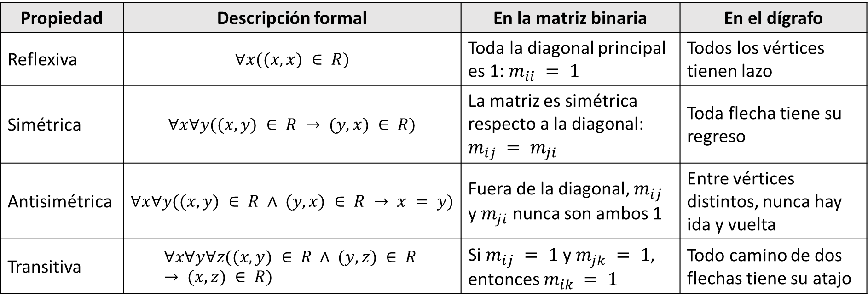
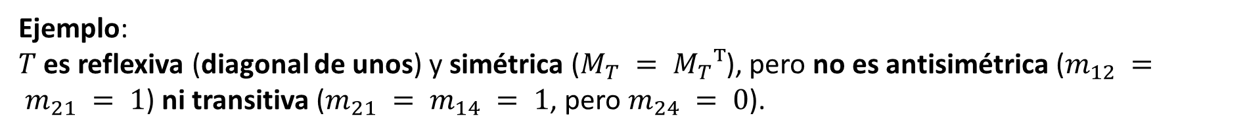
Repaso clase anterior
Propiedades que se usarán
Propiedad | Descripción formal | En la matriz binaria | En el dígrafo
Reflexiva | $$∀x((x, x) ∈ R)$$ | Toda la diagonal principal es 1: $m_{ii} = 1$ | Todos los vértices tienen lazo
Simétrica | $$∀x∀y((x, y) ∈ R → (y, x) ∈ R)$$ | La matriz es simétrica respecto a la diagonal: $m_{ij} = m_{ji}$ | Toda flecha tiene su regreso
Antisimétrica | $$∀x∀y((x, y) ∈ R ∧ (y, x) ∈ R → x = y)$$ | Fuera de la diagonal, $m_{ij}$ y $m_{ji}$ nunca son ambos 1 | Entre vértices distintos, nunca hay ida y vuelta
Transitiva | $$∀x∀y∀z((x, y) ∈ R ∧ (y, z) ∈ R → (x, z) ∈ R)$$ | Si $m_{ij} = 1$ y $m_{jk} = 1$, entonces $m_{ik} = 1$ | Todo camino de dos flechas tiene su atajo
Ejemplo:
$T$ es reflexiva (diagonal de unos) y simétrica ($M_{T} = M_{T}ᵀ$), pero no es antisimétrica ($m_{12} = m_{21} = 1$) ni transitiva ($m_{21} = m_{14} = 1$, pero $m_{24} = 0$).

Slide 5
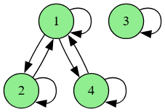
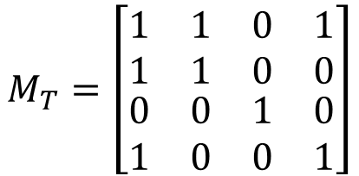
Repaso clase anterior
Relaciones y sus representaciones
Una relación sobre $A$ es un subconjunto $R ⊆ A × A$.
Ejemplo: $A = \{1, 2, 3, 4\}$y $T = \left\{\left(1,1\right), \left(1,2\right), \left(1,4\right), \left(2,1\right), \left(2,2\right), \left(3,3\right), \left(4,1\right), \left(4,4\right)\right\}$
Tabla matricial
Matriz binaria
Grafo dirigido
T | 1 | 2 | 3 | 4
1 | X | X |  | X
2 | X | X
3 |  |  | X
4 | X |  |  | X
$$M_{T}=\left[\begin{matrix}\begin{matrix}1 & 1 \\ 1 & 1\end{matrix} & \begin{matrix}0 & 1 \\ 0 & 0\end{matrix} \\ \begin{matrix}0 & 0 \\ 1 & 0\end{matrix} & \begin{matrix}1 & 0 \\ 0 & 1\end{matrix}\end{matrix}\right]$$
$T$ es reflexiva (diagonal de unos) y simétrica ($M_{T} = M_{T}ᵀ$), pero no es antisimétrica ($m_{12} = m_{21} = 1$) ni transitiva ($m_{21} = m_{14} = 1$, pero $m_{24} = 0$).

Slide 6
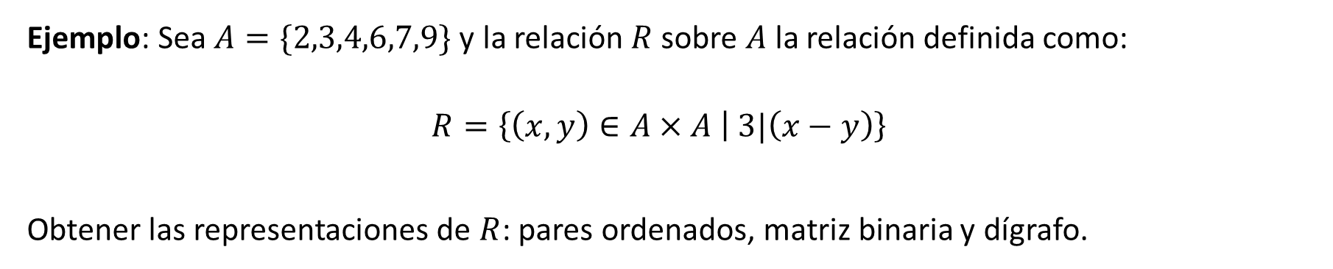
Reflexividad, Simetría y Transitividad
Introducción
Ejemplo: Sea $A=\{2,3,4,6,7,9\}$ y la relación $R$ sobre $A$ la relación definida como:
$$R=\left\{\left(x,y\right)∈A×A | 3|\left(x−y\right)\right\}$$
Obtener las representaciones de $R$: pares ordenados, matriz binaria y dígrafo.

Slide 7
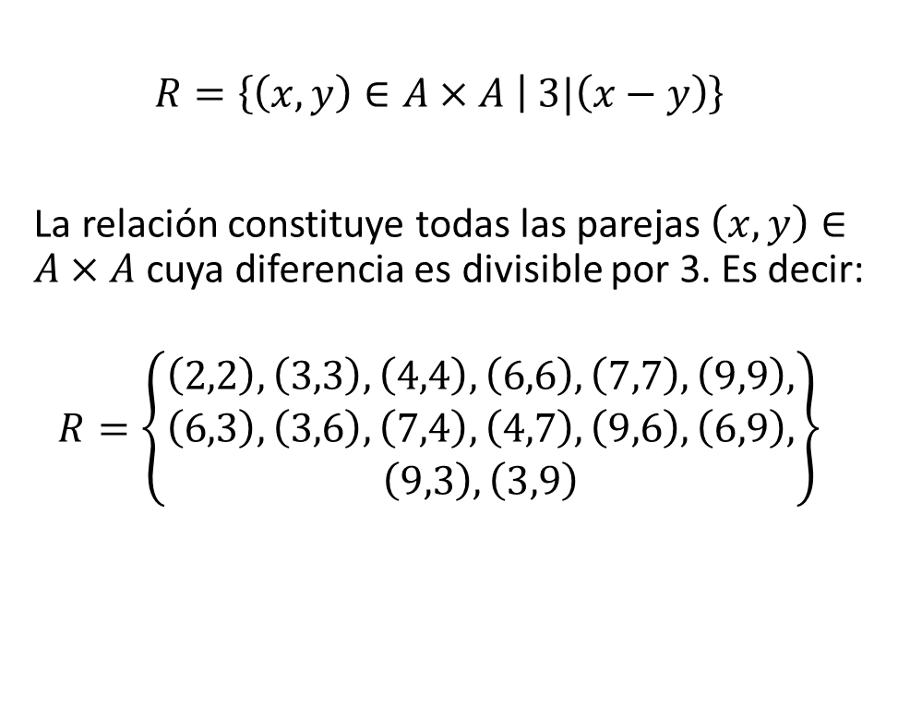
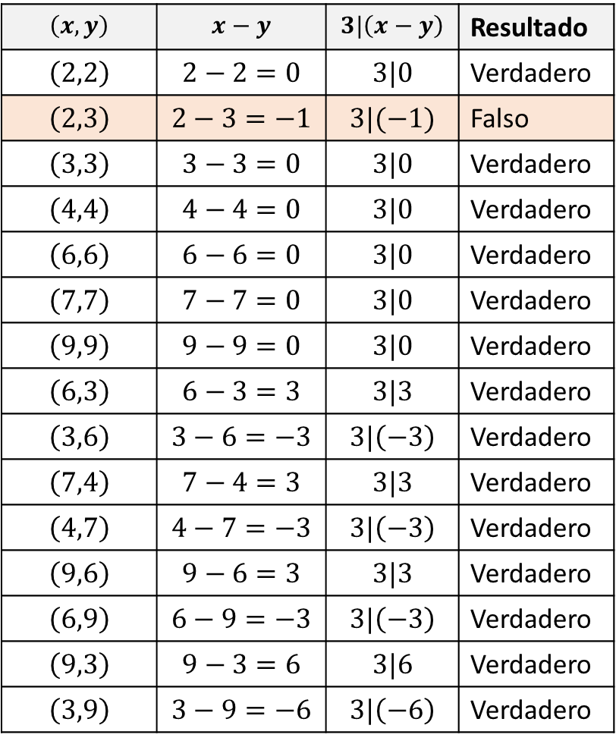
Reflexividad, Simetría y Transitividad
Tabla de verificación
$$\left(x,y\right)$$ | $$x−y$$ | $$3|\left(x−y\right)$$ | Resultado
$$\left(2,2\right)$$ | $$2−2=0$$ | $$3|0$$ | Verdadero
$$\left(2,3\right)$$ | $$2−3=−1$$ | $$3|(−1)$$ | Falso
$$\left(3,3\right)$$ | $$3−3=0$$ | $$3|0$$ | Verdadero
$$\left(4,4\right)$$ | $$4−4=0$$ | $$3|0$$ | Verdadero
$$\left(6,6\right)$$ | $$6−6=0$$ | $$3|0$$ | Verdadero
$$\left(7,7\right)$$ | $$7−7=0$$ | $$3|0$$ | Verdadero
$$\left(9,9\right)$$ | $$9−9=0$$ | $$3|0$$ | Verdadero
$$\left(6,3\right)$$ | $$6−3=3$$ | $$3|3$$ | Verdadero
$$\left(3,6\right)$$ | $$3−6=−3$$ | $$3|\left(−3\right)$$ | Verdadero
$$\left(7,4\right)$$ | $$7−4=3$$ | $$3|3$$ | Verdadero
$$\left(4,7\right)$$ | $$4−7=−3$$ | $$3|\left(−3\right)$$ | Verdadero
$$\left(9,6\right)$$ | $$9−6=3$$ | $$3|3$$ | Verdadero
$$\left(6,9\right)$$ | $$6−9=−3$$ | $$3|\left(−3\right)$$ | Verdadero
$$\left(9,3\right)$$ | $$9−3=6$$ | $$3|6$$ | Verdadero
$$\left(3,9\right)$$ | $$3−9=−6$$ | $$3|\left(−6\right)$$ | Verdadero
$$R=\left\{\left(x,y\right)∈A×A | 3|\left(x−y\right)\right\}$$
La relación constituye todas las parejas $\left(x,y\right)∈A×A$ cuya diferencia es divisible por 3. Es decir:
$$R=\left\{\begin{aligned}\left(2,2\right),\left(3,3\right),\left(4,4\right),\left(6,6\right),\left(7,7\right),\left(9,9\right), \\ \left(6,3\right),\left(3,6\right),\left(7,4\right),\left(4,7\right),\left(9,6\right),\left(6,9\right), \\ \left(9,3\right),\left(3,9\right)\end{aligned}\right\}$$

Slide 8
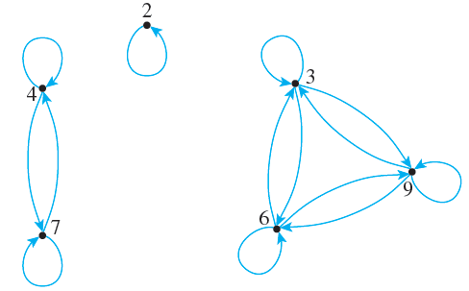
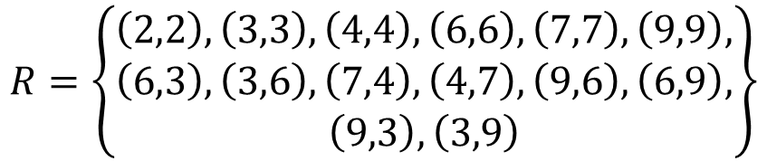
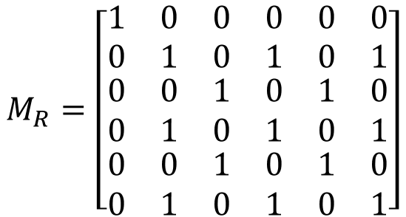
Reflexividad, Simetría y Transitividad
Representaciones
Representación como arreglo matricial
Representación como matriz binaria
R | 2 | 3 | 4 | 6 | 7 | 9
2 | X
3 |  | X |  | X |  | X
4 |  |  | X |  | X
6 |  | X |  | X |  | X
7 |  |  | X |  | X
9 |  | X |  | X |  | X
$$M_{R}=\left[\begin{matrix}\begin{matrix}1 & 0 \\ 0 & 1\end{matrix} & \begin{matrix}0 & 0 \\ 0 & 1\end{matrix} & \begin{matrix}0 & 0 \\ 0 & 1\end{matrix} \\ \begin{matrix}0 & 0 \\ 0 & 1\end{matrix} & \begin{matrix}1 & 0 \\ 0 & 1\end{matrix} & \begin{matrix}1 & 0 \\ 0 & 1\end{matrix} \\ \begin{matrix}0 & 0 \\ 0 & 1\end{matrix} & \begin{matrix}1 & 0 \\ 0 & 1\end{matrix} & \begin{matrix}1 & 0 \\ 0 & 1\end{matrix}\end{matrix}\right]$$
Representación como grafo dirigido
Representación como pares ordenados
$$R=\left\{\begin{aligned}\left(2,2\right),\left(3,3\right),\left(4,4\right),\left(6,6\right),\left(7,7\right),\left(9,9\right), \\ \left(6,3\right),\left(3,6\right),\left(7,4\right),\left(4,7\right),\left(9,6\right),\left(6,9\right), \\ \left(9,3\right),\left(3,9\right)\end{aligned}\right\}$$

Slide 9
Reflexividad, Simetría y Transitividad
Análisis del grafo
Este dígrafo cumple tres propiedades:
Reflexiva: todos los vértices tienen lazo.
Simétrica: toda flecha tiene su regreso.
Transitiva: todo camino de dos flechas tiene su atajo (no hay "triángulos dirigidos incompletos").

Slide 10
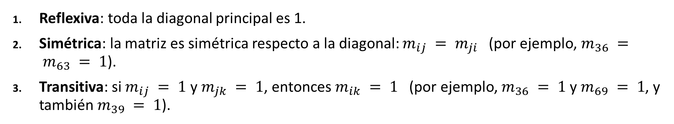
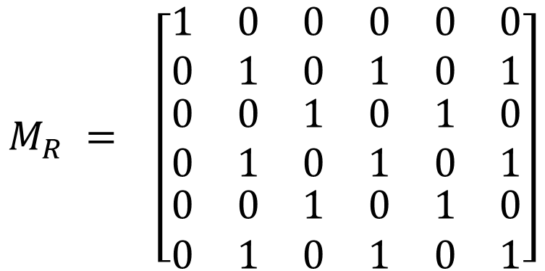
Reflexividad, Simetría y Transitividad
Análisis de la matriz binaria
Reflexiva: toda la diagonal principal es 1.
Simétrica: la matriz es simétrica respecto a la diagonal: $m_{ij} = m_{ji}$ (por ejemplo, $m_{36} = m_{63} = 1$).
Transitiva: si $m_{ij} = 1$ y $m_{jk} = 1$, entonces $m_{ik} = 1$ (por ejemplo, $m_{36} = 1$ y $m_{69} = 1$, y también $m_{39} = 1$).
R | 2 | 3 | 4 | 6 | 7 | 9
2 | X
3 |  | X |  | X |  | X
4 |  |  | X |  | X
6 |  | X |  | X |  | X
7 |  |  | X |  | X
9 |  | X |  | X |  | X
2
3
4
6
7
9
$$M_{R} = \left[\begin{matrix}\begin{matrix}1 & 0 \\ 0 & 1\end{matrix} & \begin{matrix}0 & 0 \\ 0 & 1\end{matrix} & \begin{matrix}0 & 0 \\ 0 & 1\end{matrix} \\ \begin{matrix}0 & 0 \\ 0 & 1\end{matrix} & \begin{matrix}1 & 0 \\ 0 & 1\end{matrix} & \begin{matrix}1 & 0 \\ 0 & 1\end{matrix} \\ \begin{matrix}0 & 0 \\ 0 & 1\end{matrix} & \begin{matrix}1 & 0 \\ 0 & 1\end{matrix} & \begin{matrix}1 & 0 \\ 0 & 1\end{matrix}\end{matrix}\right]$$
2
3
4
6
7
9

Slide 11
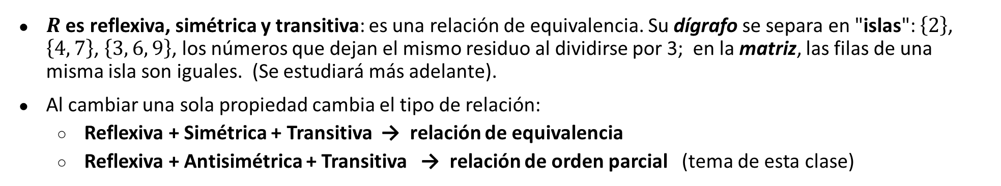
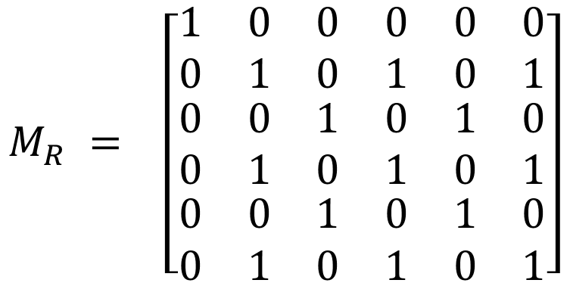
Reflexividad, Simetría y Transitividad
¿Y si se cambia la simetría?
$R$ es reflexiva, simétrica y transitiva: es una relación de equivalencia. Su dígrafo se separa en "islas": $\left\{2\right\}$, $\left\{4, 7\right\}$, $\left\{3, 6, 9\right\}$, los números que dejan el mismo residuo al dividirse por 3; en la matriz, las filas de una misma isla son iguales. (Se estudiará más adelante).
Al cambiar una sola propiedad cambia el tipo de relación:
  Reflexiva + Simétrica + Transitiva → relación de equivalencia
  Reflexiva + Antisimétrica + Transitiva → relación de orden parcial (tema de esta clase)
2
3
4
6
7
9
$$M_{R} = \left[\begin{matrix}\begin{matrix}1 & 0 \\ 0 & 1\end{matrix} & \begin{matrix}0 & 0 \\ 0 & 1\end{matrix} & \begin{matrix}0 & 0 \\ 0 & 1\end{matrix} \\ \begin{matrix}0 & 0 \\ 0 & 1\end{matrix} & \begin{matrix}1 & 0 \\ 0 & 1\end{matrix} & \begin{matrix}1 & 0 \\ 0 & 1\end{matrix} \\ \begin{matrix}0 & 0 \\ 0 & 1\end{matrix} & \begin{matrix}1 & 0 \\ 0 & 1\end{matrix} & \begin{matrix}1 & 0 \\ 0 & 1\end{matrix}\end{matrix}\right]$$
2
3
4
6
7
9
Simetría: toda flecha tiene su regreso.
Antisimetría: entre vértices distintos, nunca hay regreso.

Slide 12
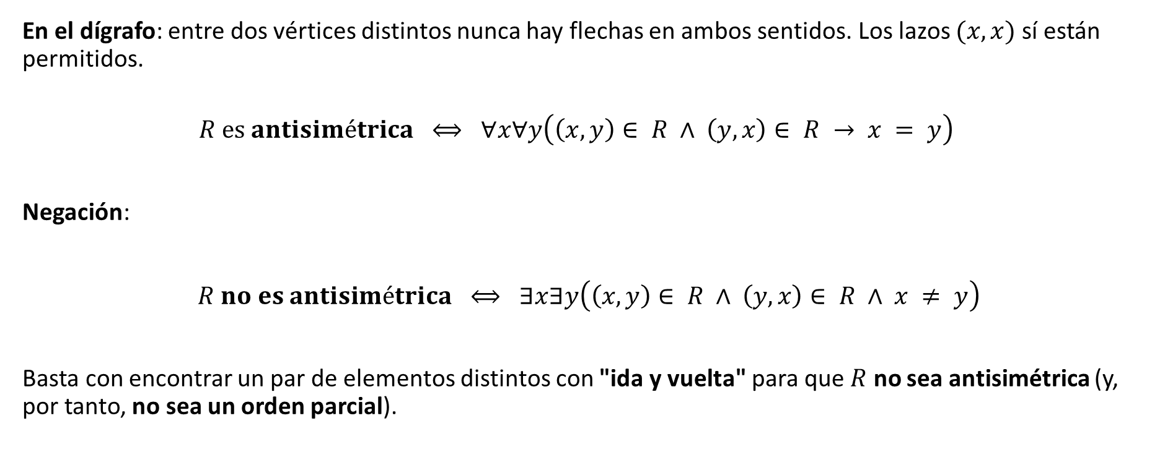
Relación antisimétrica
Repaso y negación
En el dígrafo: entre dos vértices distintos nunca hay flechas en ambos sentidos. Los lazos $(x, x)$ sí están permitidos.
$$R es antisimétrica ⟺ ∀x∀y\left(\left(x, y\right)∈ R ∧ \left(y, x\right)∈ R → x = y\right)$$
Negación:
$R no es antisimétrica ⟺ ∃x∃y\left(\left(x, y\right)∈ R ∧ \left(y, x\right)∈ R ∧ x ≠ y\right)$
Basta con encontrar un par de elementos distintos con "ida y vuelta" para que $R$ no sea antisimétrica (y, por tanto, no sea un orden parcial).

Slide 13
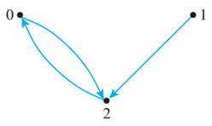
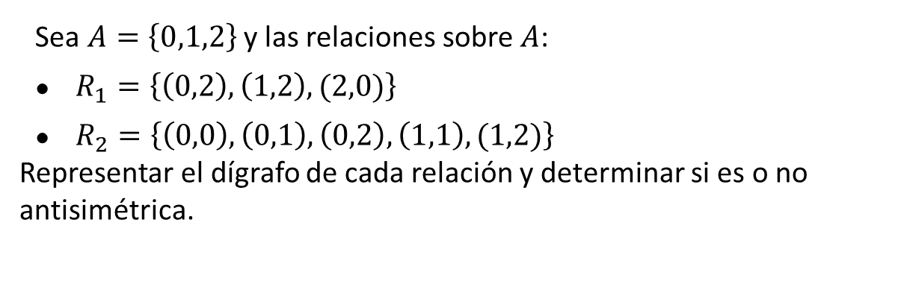

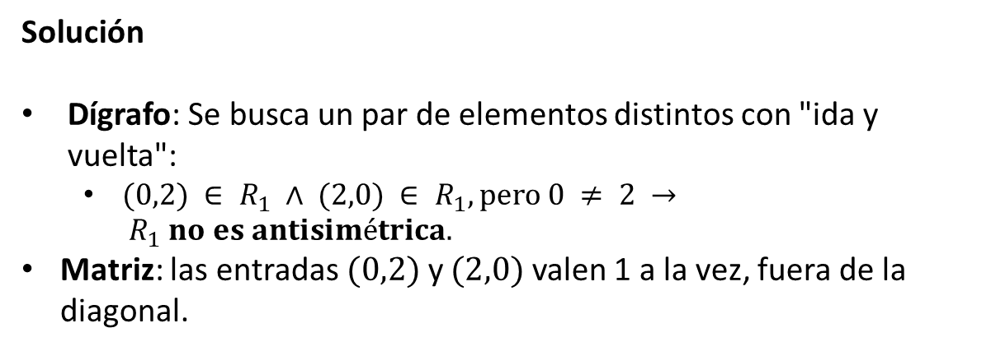
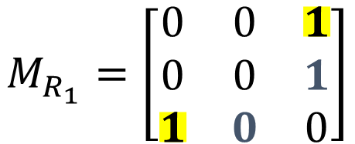
Relación antisimétrica
Ejemplo 1 (1/2)
Sea $A=\left\{0,1,2\right\}$ y las relaciones sobre $A$:
$R_{1}=\left\{\left(0,2\right),\left(1,2\right),(2,0)\right\}$
$R_{2}=\left\{\left(0,0\right),\left(0,1\right),\left(0,2\right),\left(1,1\right),(1,2)\right\}$
Representar el dígrafo de cada relación y determinar si es o no antisimétrica.
$$R_{1}=\left\{\left(0,2\right),\left(1,2\right),(2,0)\right\}$$
Solución
Dígrafo: Se busca un par de elementos distintos con "ida y vuelta":
  $(0,2) ∈ R_{1} ∧ (2,0) ∈ R_{1}, pero 0 ≠ 2 → R_{1} no es antisimétrica.$
Matriz: las entradas $(0,2)$ y $(2,0)$ valen 1 a la vez, fuera de la diagonal.
$$M_{R_{1}}=\left[\begin{matrix}0 & 0 & 1 \\ 0 & 0 & 1 \\ 1 & 0 & 0\end{matrix}\right]$$

Slide 14
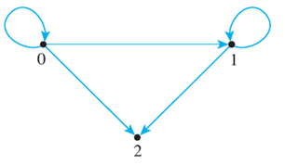
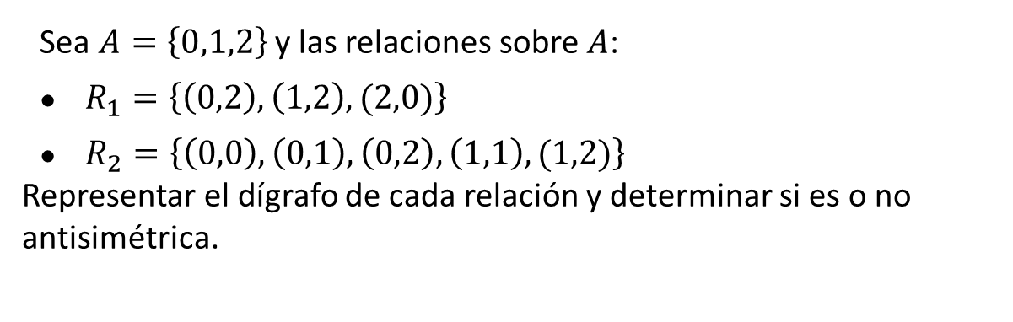
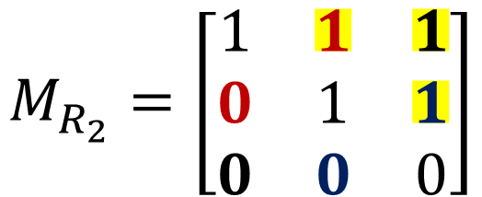
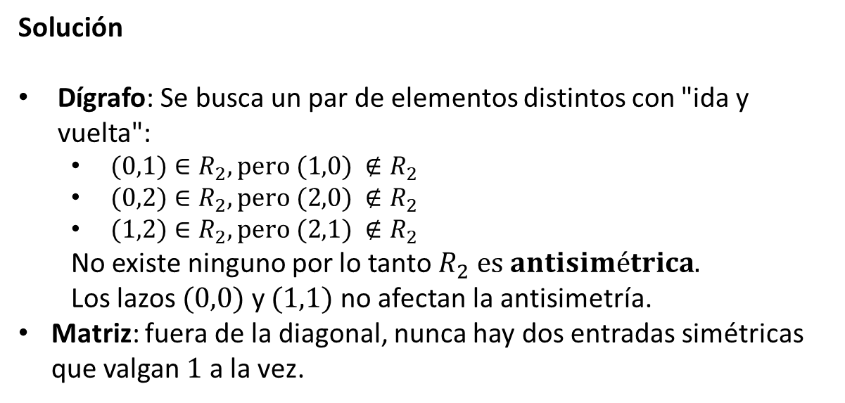
Relación antisimétrica
Ejemplo 1 (2/2)
Sea $A=\left\{0,1,2\right\}$ y las relaciones sobre $A$:
$R_{1}=\left\{\left(0,2\right),\left(1,2\right),(2,0)\right\}$
$R_{2}=\left\{\left(0,0\right),\left(0,1\right),\left(0,2\right),\left(1,1\right),(1,2)\right\}$
Representar el dígrafo de cada relación y determinar si es o no antisimétrica.
$$R_{2}=\left\{\left(0,0\right),\left(0,1\right),\left(0,2\right),\left(1,1\right),(1,2)\right\}$$
Solución
Dígrafo: Se busca un par de elementos distintos con "ida y vuelta":
  $(0,1)∈R_{2}, pero (1,0) ∉R_{2}$
  $(0,2)∈R_{2}, pero (2,0) ∉R_{2}$
  $(1,2)∈R_{2}, pero (2,1) ∉R_{2}$
  No existe ninguno por lo tanto $R_{2} es antisimétrica$.
  Los lazos $(0,0)$ y $(1,1)$ no afectan la antisimetría.
Matriz: fuera de la diagonal, nunca hay dos entradas simétricas que valgan $1$ a la vez.
$$M_{R_{2}}=\left[\begin{matrix}1 & 1 & 1 \\ 0 & 1 & 1 \\ 0 & 0 & 0\end{matrix}\right]$$

Slide 15
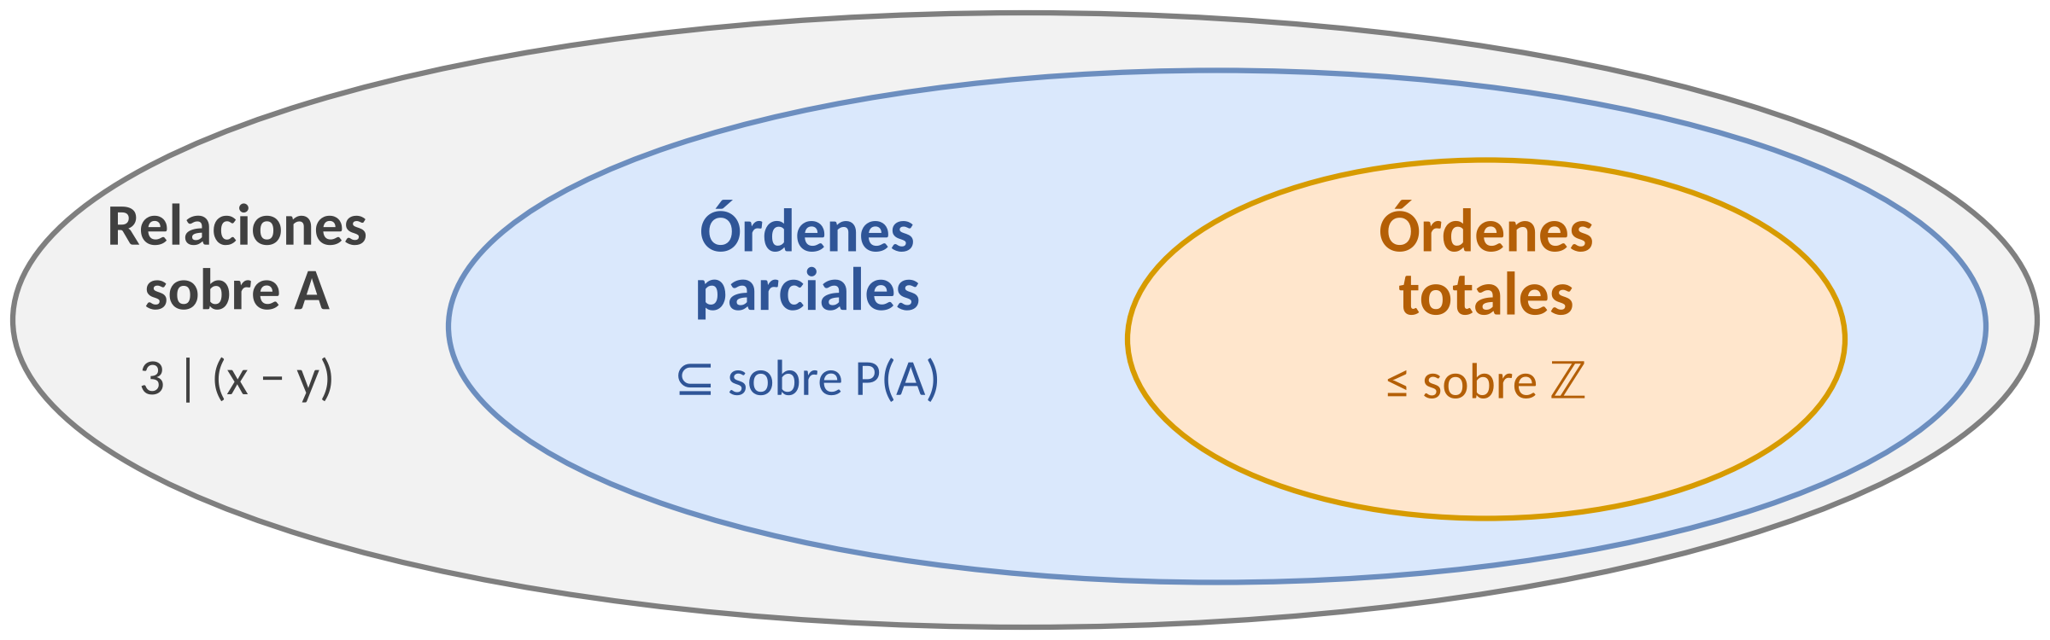
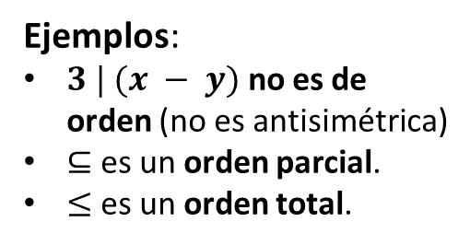
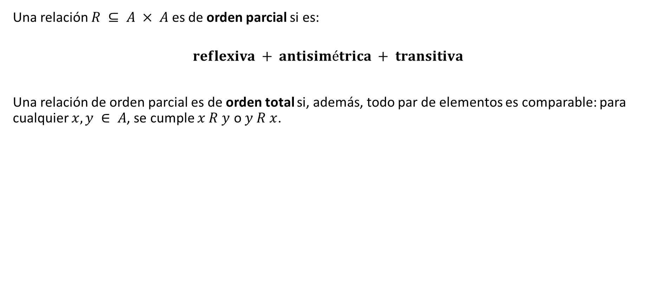
Relaciones de orden
Definición
Una relación $R ⊆ A × A$ es de orden parcial si es:
$$reflexiva + antisimétrica + transitiva$$
Una relación de orden parcial es de orden total si, además, todo par de elementos es comparable: para cualquier $x, y ∈ A$, se cumple $x R y$ o $y R x$.
Ejemplos:
$3 | (x − y)$ no es de orden (no es antisimétrica)
$⊆$ es un orden parcial.
$≤$ es un orden total.

Slide 16
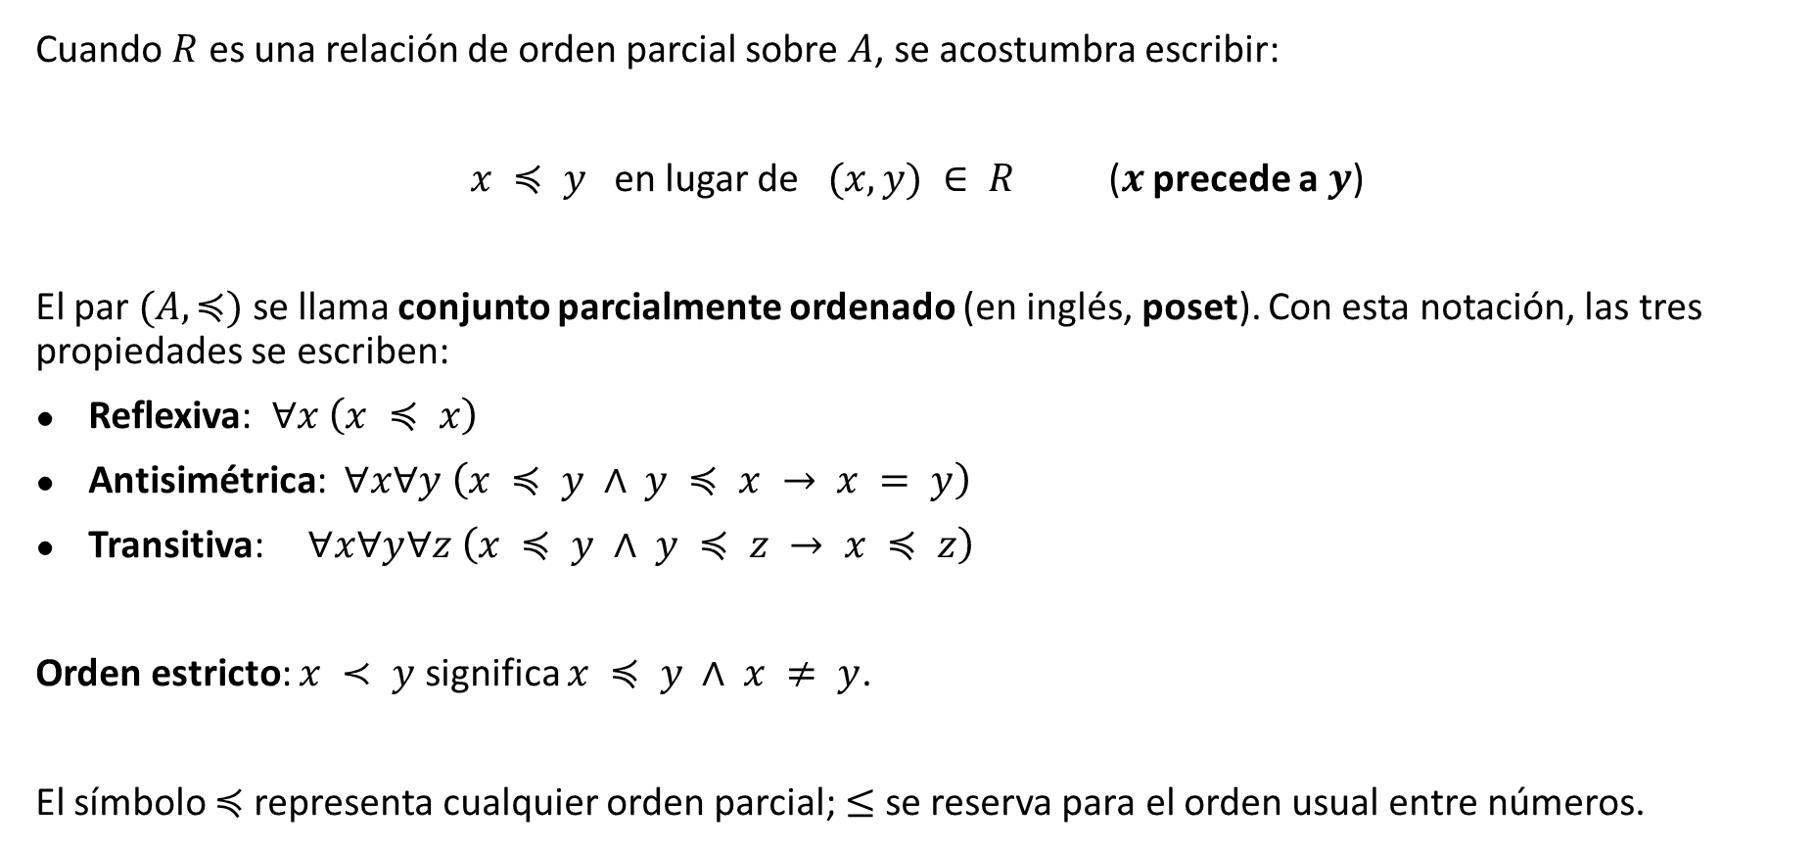
Relaciones de orden
Relación de orden parcial: Definición
Cuando $R$ es una relación de orden parcial sobre $A$, se acostumbra escribir:
$x ≼ y$ en lugar de $(x, y) ∈ R$ ($x$ precede a $y$)
El par $(A, ≼)$ se llama conjunto parcialmente ordenado (en inglés, poset). Con esta notación, las tres propiedades se escriben:
Reflexiva: $∀x \left(x ≼ x\right)$
Antisimétrica: $∀x∀y \left(x ≼ y ∧ y ≼ x → x = y\right)$
Transitiva: $∀x∀y∀z \left(x ≼ y ∧ y ≼ z → x ≼ z\right)$
Orden estricto: $x ≺ y$ significa $x ≼ y ∧ x ≠ y$.
El símbolo $≼$ representa cualquier orden parcial; $≤$ se reserva para el orden usual entre números.

Slide 17

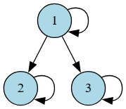
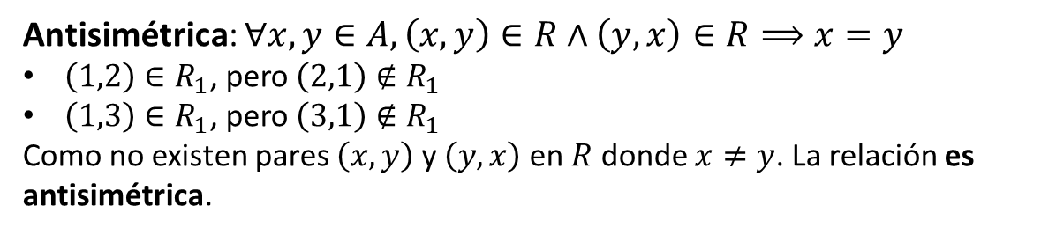
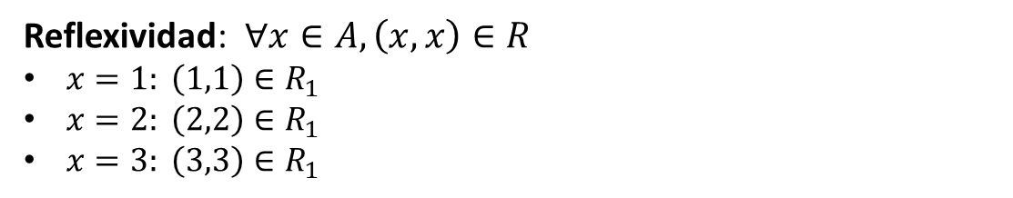
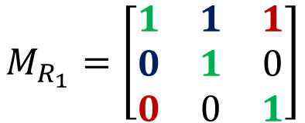
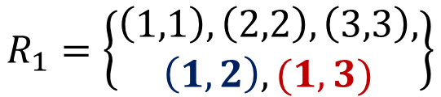
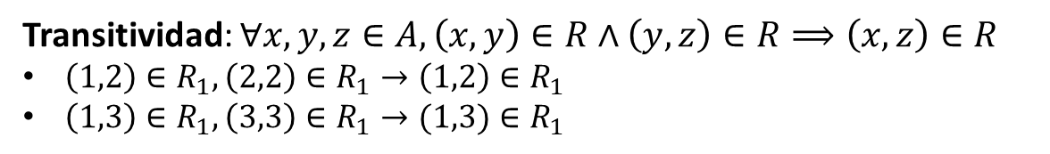
Relaciones de orden
Relación de orden parcial
Ejemplo 1: Sea $A=\left\{1,2,3\right\}$ determine si la relación $R_{1}=\left\{\left(1,1\right),\left(2,2\right),\left(3,3\right),\left(1,2\right),(1,3)\right\}$ es una relación de orden:
Reflexividad: $∀x∈A, \left(x,x\right)∈R$
$x=1: \left(1,1\right)∈R_{1}$
$x=2: \left(2,2\right)∈R_{1}$
$x=3: \left(3,3\right)∈R_{1}$
$$R_{1}=\left\{\begin{aligned}\left(1,1\right),\left(2,2\right),\left(3,3\right), \\ \left(1,2\right),(1,3)\end{aligned}\right\}$$
Antisimétrica: $∀x,y∈A, \left(x,y\right)∈R∧\left(y,x\right)∈R⟹x=y$
$\left(1,2\right)∈R_{1}$, pero $\left(2,1\right)∉R_{1}$
$\left(1,3\right)∈R_{1}$, pero $\left(3,1\right)∉R_{1}$
Como no existen pares $\left(x,y\right)$ y $\left(y,x\right)$ en $R$ donde $x≠y$. La relación es antisimétrica.
$$M_{R_{1}}=\left[\begin{matrix}1 & 1 & 1 \\ 0 & 1 & 0 \\ 0 & 0 & 1\end{matrix}\right]$$
Transitividad: $∀x,y,z∈A, \left(x,y\right)∈R∧\left(y,z\right)∈R⟹\left(x,z\right)∈R$
$\left(1,2\right)∈R_{1},\left(2,2\right)∈R_{1}→\left(1,2\right)∈R_{1}$
$\left(1,3\right)∈R_{1},\left(3,3\right)∈R_{1}→(1,3)∈R_{1}$
Conclusión: Como la relación $R_{1}$cumple con las tres propiedades (es reflexiva, antisimétrica y transitiva), podemos afirmar que la relación$R_{1}$ es una relación de orden sobre el conjunto $A$.

Slide 18

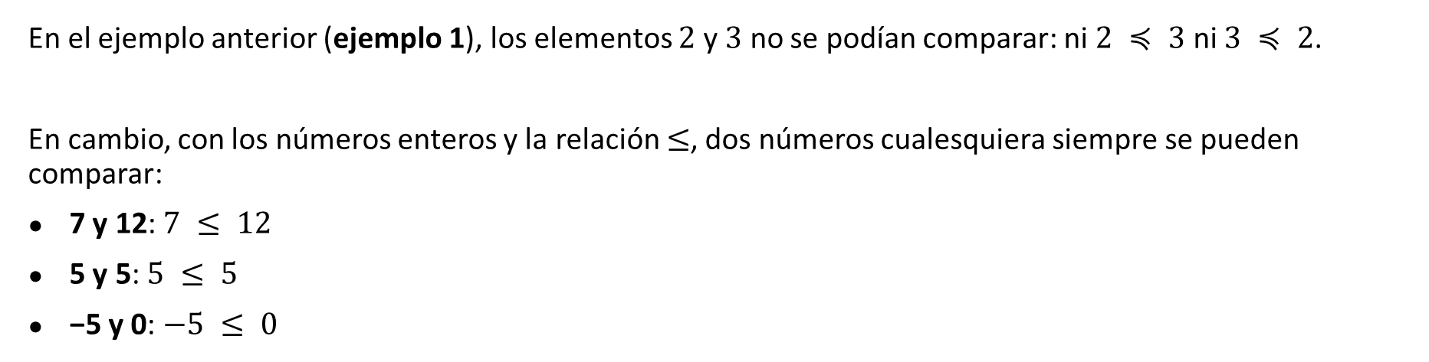







Relaciones de orden
Relación de orden total: Contextualización
En el ejemplo anterior (ejemplo 1), los elementos $2$ y $3$ no se podían comparar: ni $2 ≼ 3$ ni $3 ≼ 2$.
En cambio, con los números enteros y la relación $≤$, dos números cualesquiera siempre se pueden comparar:
7 y 12: $7 ≤ 12$
5 y 5: $5 ≤ 5$
−5 y 0: $−5 ≤ 0$
$$x≤y$$
$$x$$
$$−5$$
$$5$$
$$7$$
$$12$$
$$y$$
$$0$$
No existe ningún par de enteros que no se pueda comparar. Esta propiedad de poder comparar siempre todo con todo es la idea central de un orden total.

Slide 19
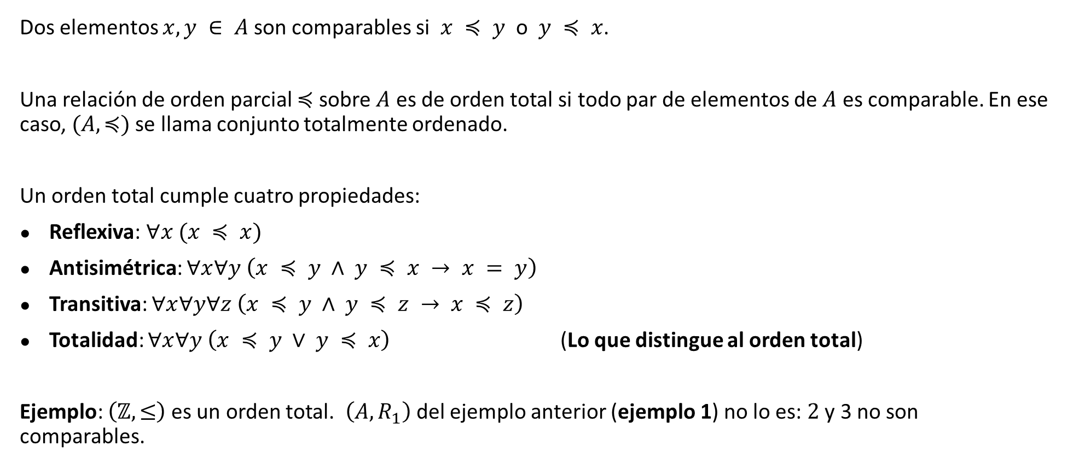
Relaciones de orden
Relación de orden total
Dos elementos $x, y ∈ A$ son comparables si $x ≼ y$ o $y ≼ x$.
Una relación de orden parcial $≼$ sobre $A$ es de orden total si todo par de elementos de $A$ es comparable. En ese caso, $(A, ≼)$ se llama conjunto totalmente ordenado.
Un orden total cumple cuatro propiedades:
Reflexiva: $∀x (x ≼ x)$
Antisimétrica: $∀x∀y \left(x ≼ y ∧ y ≼ x → x = y\right)$
Transitiva: $∀x∀y∀z \left(x ≼ y ∧ y ≼ z → x ≼ z\right)$
Totalidad: $∀x∀y \left(x ≼ y ∨ y ≼ x\right)$ (Lo que distingue al orden total)
Ejemplo: $\left(ℤ, ≤\right)$ es un orden total. $\left(A, R_{1}\right)$ del ejemplo anterior (ejemplo 1) no lo es: $2$ y 3 no son comparables.

Slide 20
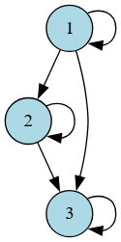

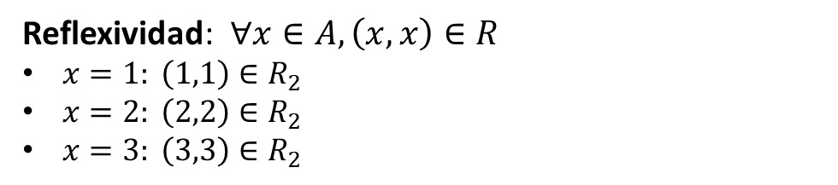
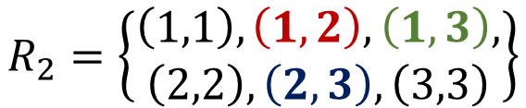
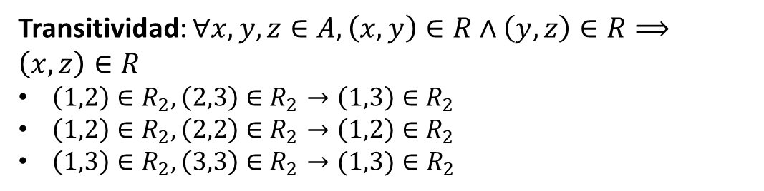
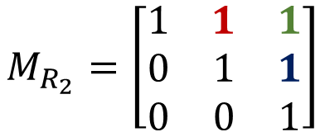
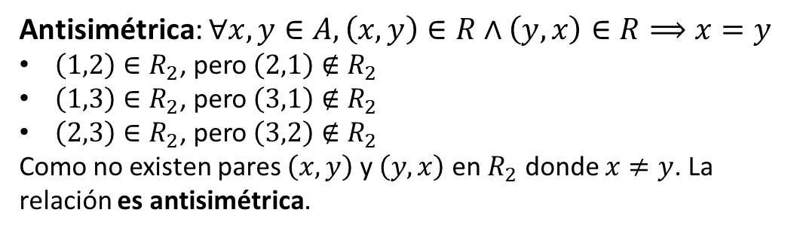
Relaciones de orden
Relación de orden total
Ejemplo 2: Sea $A=\left\{1,2,3\right\}$ determine si $R_{2}=\left\{\left(1,1\right),\left(1,2\right),\left(1,3\right),\left(2,2\right),\left(2,3\right), \left(3,3\right)\right\}$ es una relación de orden total.
Solución: La determinación de orden total se hace en dos partes.
Parte 1 - Verificación de la relación de orden
Reflexividad: $∀x∈A, \left(x,x\right)∈R$
$x=1: \left(1,1\right)∈R_{2}$
$x=2: \left(2,2\right)∈R_{2}$
$x=3: \left(3,3\right)∈R_{2}$
$$R_{2}=\left\{\begin{aligned}\left(1,1\right),\left(1,2\right),\left(1,3\right), \\ \left(2,2\right),\left(2,3\right), \left(3,3\right)\end{aligned}\right\}$$
Antisimétrica: $∀x,y∈A, \left(x,y\right)∈R∧\left(y,x\right)∈R⟹x=y$
$\left(1,2\right)∈R_{2}$, pero $\left(2,1\right)∉R_{2}$
$\left(1,3\right)∈R_{2}$, pero $\left(3,1\right)∉R_{2}$
$\left(2,3\right)∈R_{2}$, pero $\left(3,2\right)∉R_{2}$
Como no existen pares $\left(x,y\right)$ y $\left(y,x\right)$ en $R_{2}$ donde $x≠y$. La relación es antisimétrica.
$$M_{R_{2}}=\left[\begin{matrix}1 & 1 & 1 \\ 0 & 1 & 1 \\ 0 & 0 & 1\end{matrix}\right]$$
Transitividad: $∀x,y,z∈A, \left(x,y\right)∈R∧\left(y,z\right)∈R⟹\left(x,z\right)∈R$
$\left(1,2\right)∈R_{2},\left(2,3\right)∈R_{2}→\left(1,3\right)∈R_{2}$
$\left(1,2\right)∈R_{2},\left(2,2\right)∈R_{2}→\left(1,2\right)∈R_{2}$
$\left(1,3\right)∈R_{2},\left(3,3\right)∈R_{2}→(1,3)∈R_{2}$

Slide 21

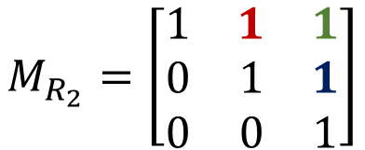
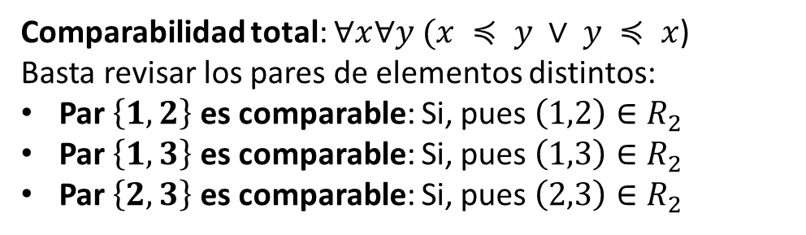


Relaciones de orden
Relación de orden total
Parte 2 - Verificación de la propiedad de comparabilidad (totalidad)
$$R_{2}=\left\{\begin{aligned}\left(1,1\right),\left(1,2\right),\left(1,3\right), \\ \left(2,2\right),\left(2,3\right), \left(3,3\right)\end{aligned}\right\}$$
Comparabilidad total: $∀x∀y (x ≼ y ∨ y ≼ x$)
Basta revisar los pares de elementos distintos:
Par $\left\{1,2\right\}$ es comparable: Si, pues $\left(1,2\right)∈R_{2}$
Par $\left\{1,3\right\}$ es comparable: Si, pues $\left(1,3\right)∈R_{2}$
Par $\left\{2,3\right\}$ es comparable: Si, pues $\left(2,3\right)∈R_{2}$
$$M_{R_{2}}=\left[\begin{matrix}1 & 1 & 1 \\ 0 & 1 & 1 \\ 0 & 0 & 1\end{matrix}\right]$$
En la matriz: para cada $i ≠ j$, $m_{ij} = 1$ o $m_{ji} = 1$.
En el dígrafo: entre cada par de vértices distintos hay una flecha.
En resumen: Como todo par de elementos distintos del conjunto $A$ es comparable, la relación $R_{2}$ cumple la propiedad de totalidad.
Conclusión: Dado que $R_{2}$ es una relación de orden parcial (reflexiva, antisimétrica y transitiva) y además cumple la totalidad (todo par de elementos es comparable), $R_{2}$ es una relación de orden total. Más exactamente, $R_{2}$ es la relación "menor o igual que" $\left(≤\right)$ sobre $A = \left\{1, 2, 3\right\}$, es decir: $\left(A, R_{2}\right) = \left(A, ≤\right)$

Slide 22
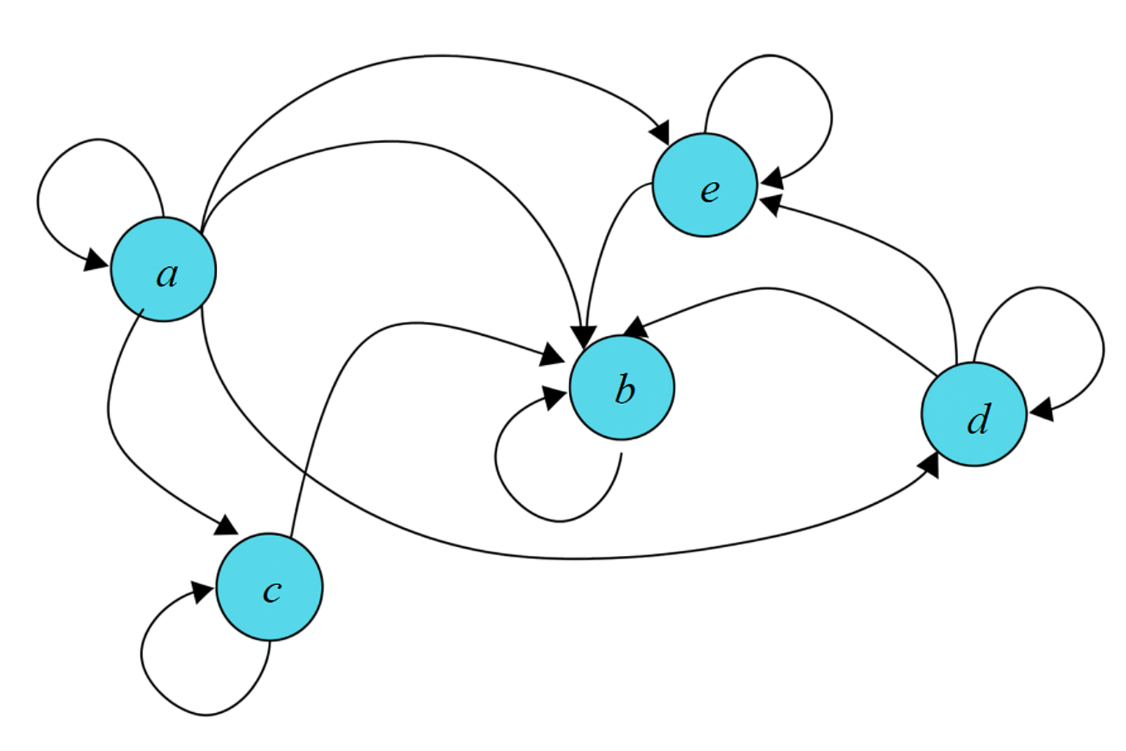
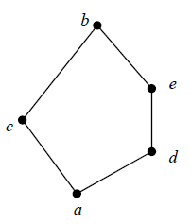
Representación de las relaciones de orden
Contextualización
Un orden parcial se puede representar como dígrafo, pero el dibujo se llena de flechas que no aportan información nueva:
Lazos en todos los vértices (ya se sabe que es reflexiva).
Atajos de todos los caminos (ya se sabe que es transitiva).
El diagrama de Hasse es una representación simplificada que elimina esa redundancia.
Dígrafo
Diagrama de Hasse

Slide 23
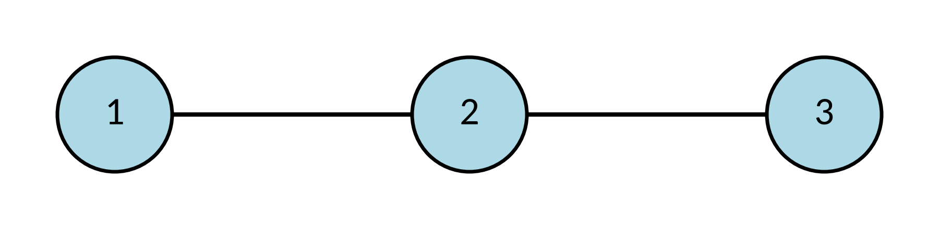
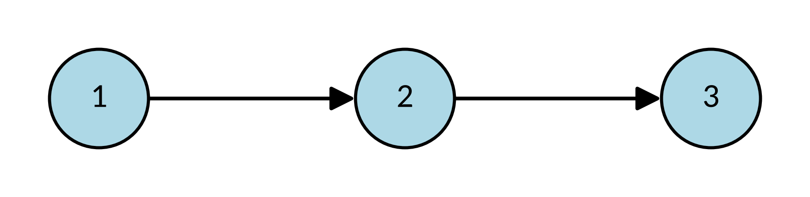
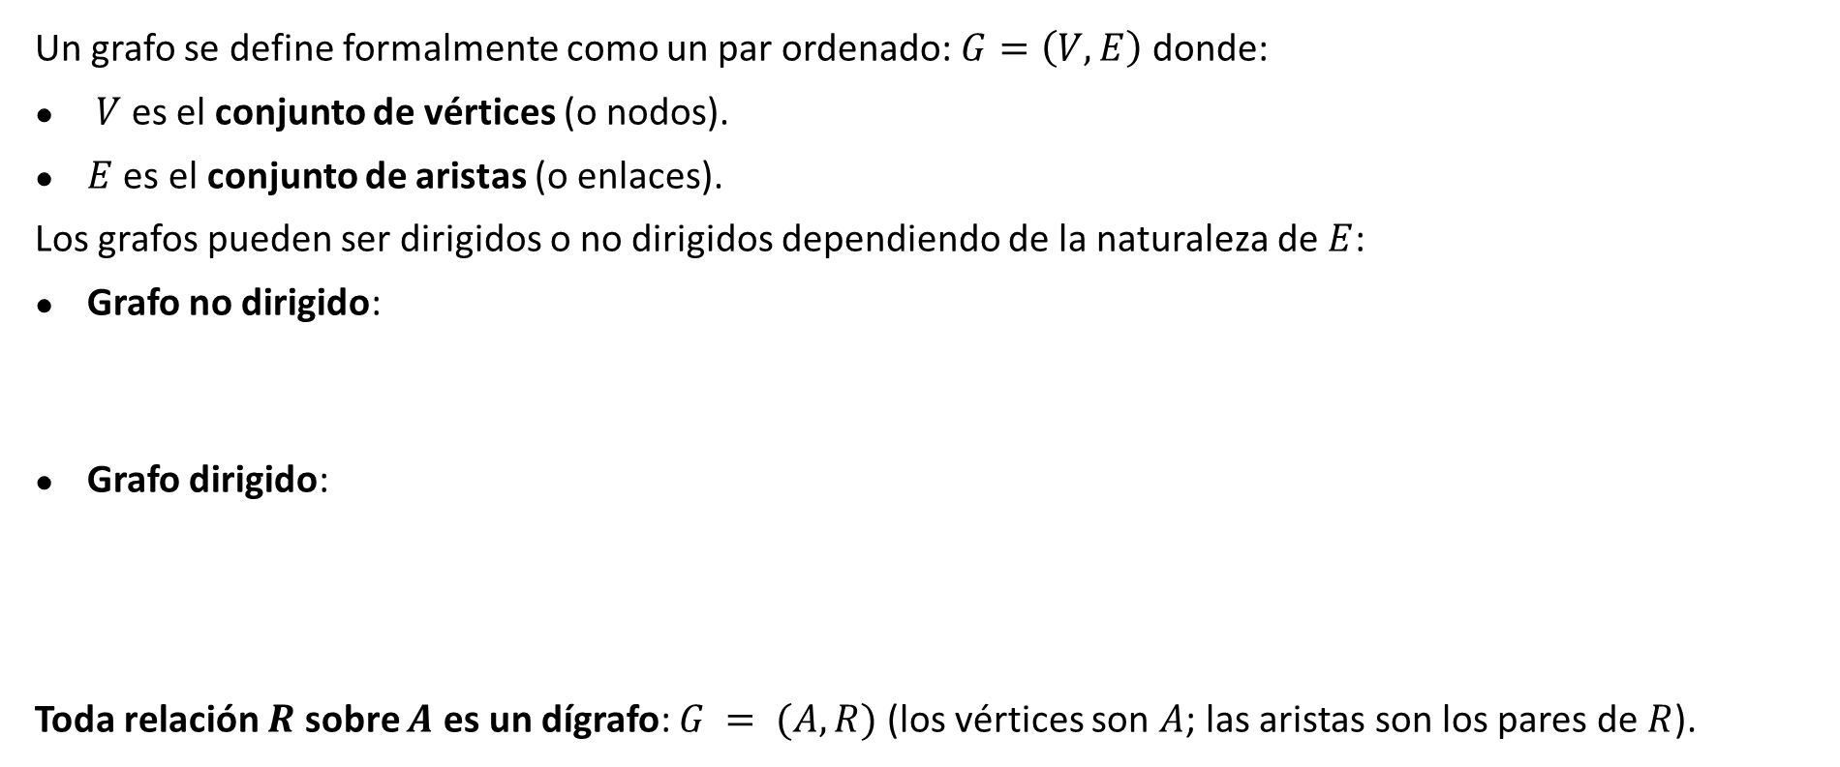


Representación de las relaciones
Representación usando dígrafos (grafos dirigidos)
Un grafo se define formalmente como un par ordenado: $G=\left(V,E\right)$ donde:
$V$ es el conjunto de vértices (o nodos).
$E$ es el conjunto de aristas (o enlaces).
Los grafos pueden ser dirigidos o no dirigidos dependiendo de la naturaleza de $E$:
Grafo no dirigido:
Grafo dirigido:
Toda relación $R$ sobre $A$ es un dígrafo: $G = (A, R)$ (los vértices son $A$; las aristas son los pares de $R$).
$$V=\{1,2,3\}\text{, }E=\left\{\left\{1,2\right\},\left\{2,3\right\}\right\}$$
$$V=\{1,2,3\}\text{, }E=\left\{\left(1,2\right),\left(2,3\right)\right\}$$
Observación importante: el diagrama de Hasse se dibuja sin flechas, pero no es un grafo no dirigido: la dirección se entiende siempre hacia arriba.

Slide 24
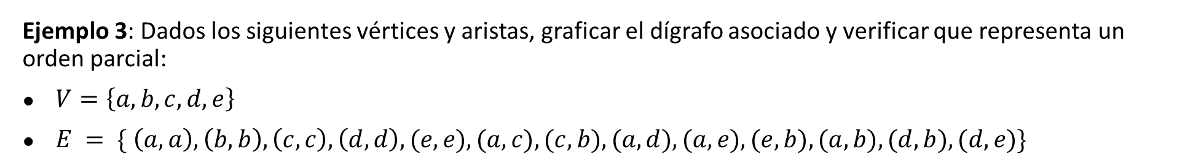
Representación de las relaciones
Representación usando dígrafos (grafos dirigidos)
Ejemplo 3: Dados los siguientes vértices y aristas, graficar el dígrafo asociado y verificar que representa un orden parcial:
$V=\left\{a,b,c,d,e\right\}$
$E = \{ \left(a, a\right), \left(b, b\right), \left(c, c\right), \left(d, d\right), (e,e), (a, c), (c, b), (a, d),(a, e),(e, b),(a, b), (d, b), (d,e)\}$

Slide 25
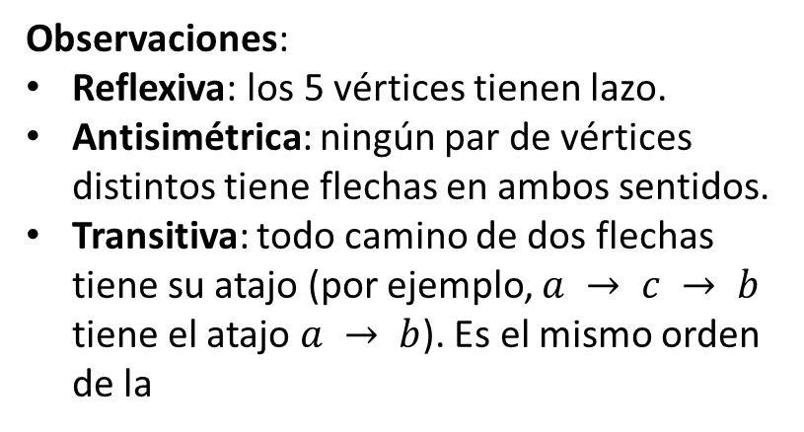

Representación de las relaciones
Representación usando dígrafos (grafos dirigidos)
Ejemplo 3: Dados los siguientes vértices y aristas, graficar el dígrafo asociado y verificar que representa un orden parcial:
$V=\left\{a,b,c,d,e\right\}$
$E = \{ \left(a, a\right), \left(b, b\right), \left(c, c\right), \left(d, d\right), (e,e), (a, c), (c, b), (a, d),(a, e),(e, b),(a, b), (d, b), (d,e)\}$
Observaciones:
Reflexiva: los 5 vértices tienen lazo.
Antisimétrica: ningún par de vértices distintos tiene flechas en ambos sentidos.
Transitiva: todo camino de dos flechas tiene su atajo (por ejemplo, $a → c → b$ tiene el atajo $a → b$). Es el mismo orden de la
Es el mismo orden de la contextualización: a continuación se obtendrá su diagrama de Hasse.

Slide 26





Representación de las relaciones
Diagrama de Hasse
Un diagrama de Hasse es una forma gráfica de representar un conjunto parcialmente ordenado $(A, ≼)$, de manera simplificada: se eliminan los lazos (reflexividad) y los atajos (transitividad), y los elementos mayores se dibujan más arriba.
Ejemplo: la relación $≤$ sobre $\{1, 2, 3, 4\}$
Dígrafo de $≤$
Sin lazos
Sin atajos ni flechas
Fuente de la figura: Rosen, K. Matemática discreta y sus aplicaciones.

Slide 27

Representación de las relaciones
Diagrama de Hasse: Construcción
Para construir el diagrama de Hasse a partir del dígrafo de un orden parcial $(A, ≼)$:
Eliminar los lazos: se eliminan los lazos $(x, x)$, porque la reflexividad se da por supuesta.
Eliminar los atajos: se elimina toda arista $(x, y)$ para la que exista $z ∈ A$ tal que $x ≺ z ≺ y$. La transitividad permite recuperarla.
Organizar verticalmente: se redibuja cada arista de modo que su vértice inicial quede debajo del vértice terminal.
Eliminar las flechas: como todas apuntan hacia arriba, la dirección ya no se necesita.
Grafo dirigido (Dígrafo)
Diagrama de Hasse

Slide 28
Representación de las relaciones
Representación usando dígrafos (grafos dirigidos)
Ejemplo 4: Aplicar los cuatro pasos para obtener el diagrama de Hasse del orden parcial representado por el siguiente dígrafo (el mismo del Ejemplo 3):

Slide 29
Representación de las relaciones
Representación usando dígrafos (grafos dirigidos)
Representación inicial (dígrafo)
Paso 1 - Eliminación de lazos
Paso 2 - Eliminación de aristas transitivas
Pasos 3 y 4 - Organización vertical y eliminación de flechas

Slide 30


Representación de las relaciones
Representación usando dígrafos (grafos dirigidos)
Representación inicial (dígrafo)
Paso 1 - Eliminación de lazos
Paso 2 - Eliminación de aristas transitivas
Pasos 3 y 4 - Organización vertical y eliminación de flechas

Slide 31

Representación de las relaciones
Diagrama de Hasse: ejemplo
Ejemplo 5: Sea $A=\left\{1,2,3,4,12\right\}$ y $R$ un orden parcial (“divide”) sobre el conjunto $A$ definido como:
$$R=\left\{\left(a,b\right)∈A×A | a|b\right\}$$
Es decir, $a ≼ b$ si y solo si $a$ divide a $b$ (en Python: b % a == 0).Por ejemplo: $2|4$ es verdadero (4 % 2 = 0), pero $3|4$ es falso (4 % 3 = 1).
Obtenga:
La representación en pares ordenados de (A,≼)
La representación como dígrafo de (A,≼)
El diagrama de Hasse de (A,≼)
¿Es $(A, ≼)$ un orden total? Justificar.

Slide 32


Representación de las relaciones
Diagrama de Hasse: ejemplo
Ejemplo 5 - Solución: Para $A=\left\{1,2,3,4,12\right\}$ la relación $R$ esta dado por:
$$R=\left(A,≼\right)=\left\{(1, 1), (1, 2), (1, 3), (1, 4), (1, 12), (2, 2), (2, 4), (2, 12), (3, 3), (3, 12), (4, 4), (4, 12), (12, 12)\right\}$$
Luego, el dígrafo asociado se muestra a continuación:

Slide 33
Representación de las relaciones
Diagrama de Hasse: ejemplo
Dígrafo original

Slide 34


Representación de las relaciones
Diagrama de Hasse: ejemplo
Dígrafo original
Paso 1: Eliminación de lazos
Paso 2: Eliminación de atajos.

Slide 35


Representación de las relaciones
Diagrama de Hasse: ejemplo
Paso 3: Organización vertical
Paso 4: Eliminación de flechas: diagrama de Hasse
No es un orden total: 2 y 3 no son comparables (2 ∤ 3 y 3 ∤ 2); el diagrama tiene dos ramas.

Slide 36

Representación de las relaciones
Resumen comparativo – Relaciones de orden
Característica | Relación de Orden Parcial | Relación de Orden Total
Definición | Una relación que es reflexiva, antisimétrica y transitiva. | Un orden parcial que además cumple la totalidad (todo par es comparable).
Propiedades | Reflexividad Antisimetría Transitividad | Reflexividad Antisimetría Transitividad Totalidad: $∀x∀y \left(x ≼ y ∨ y ≼ x\right)$
Comparabilidad | No se exige. Pueden existir elementos incomparables. | Todo par de elementos es comparable: $x ≼ y ∨ y ≼ x$.
Diagrama de Hasse | Puede tener ramas: los elementos incomparables quedan en caminos distintos. | En un conjunto finito, es una sola cadena vertical, sin ramas.

Slide 37

Representación de las relaciones
Resumen comparativo – Relaciones de orden
Característica | Relación de Orden Parcial | Relación de Orden Total
Ejemplos de la clase | Ejemplo 1: $R_{1}$ Ejemplo 5: “divide” sobre $\left\{1, 2, 3, 4, 12\right\}$ Ejemplos 3 y 4. | Ejemplo 2: $R_{2}$ ($≤$ sobre $\{1, 2, 3\}$) $≤$ sobre $\left\{1, 2, 3, 4\right\}$
Ejemplo clásico | La relación "es subconjunto de" $\left(⊆\right)$ sobre conjuntos. | La relación "menor o igual que" $\left(≤\right)$ sobre los números reales.
Analogía | Las dependencias entre tareas de un proyecto (algunas pueden hacerse en paralelo: son incomparables). | Las palabras de un diccionario (siempre se puede decir cuál va antes).

Slide 38







Representación de las relaciones
Diagrama de Hasse: orden parcial frente a orden total (1/2)
Ejemplo 6: Sea el conjunto $A=\left\{1,2,3\right\}$ y las relaciones de orden analizadas en los ejemplos 1 y 2:
Relación de orden parcial: $R_{1}=\left\{\left(1,1\right),\left(2,2\right),\left(3,3\right),\left(1,2\right),(1,3)\right\}$
Relación de orden total: $R_{2}=\left\{\left(1,1\right),\left(1,2\right),\left(1,3\right),\left(2,2\right),\left(2,3\right), \left(3,3\right)\right\}$
Obtenga el diagrama de Hasse de cada una y compare.
$$R_{1}=\left\{\left(1,1\right),\left(2,2\right),\left(3,3\right),\left(1,2\right),(1,3)\right\}$$
Digrafo
Diagrama de Hasse
Matriz binaria
$$2$$
$$3$$
El diagrama de Hass tiene dos ramas: 2 y 3 no están unidos por ninguna línea, porque son incomparables. Por lo tanto $R_{1}$ es un orden parcial, pero no total.
$$M_{R_{1}}=\left[\begin{matrix}1 & 1 & 1 \\ 0 & 1 & 0 \\ 0 & 0 & 1\end{matrix}\right]$$
$$1$$

Slide 39






Representación de las relaciones
Diagrama de Hasse: orden parcial frente a orden total (2/2)
Ejemplo 6: Sea el conjunto $A=\left\{1,2,3\right\}$ y las relaciones de orden analizadas en los ejemplos 1 y 2:
Relación de orden parcial: $R_{1}=\left\{\left(1,1\right),\left(2,2\right),\left(3,3\right),\left(1,2\right),(1,3)\right\}$
Relación de orden total: $R_{2}=\left\{\left(1,1\right),\left(1,2\right),\left(1,3\right),\left(2,2\right),\left(2,3\right), \left(3,3\right)\right\}$
Obtenga el diagrama de Hasse de cada una y compare.
$$R_{2}=\left\{\left(1,1\right),\left(1,2\right),\left(1,3\right),\left(2,2\right),\left(2,3\right), \left(3,3\right) \right\}$$
Digrafo
Diagrama de Hasse
$$3$$
Matriz binaria
El diagrama es una sola cadena vertical: todos los elementos son comparables. Por lo tanto $R_{2}$ es un orden total.
$$M_{R_{2}}=\left[\begin{matrix}1 & 1 & 1 \\ 0 & 1 & 1 \\ 0 & 0 & 1\end{matrix}\right]$$
$$2$$
$$1$$

Slide 40


Representación de las relaciones
Diagrama de Hasse: ejemplo
Ejemplo 7: Obtener el diagrama de Hasse de la relación "es subconjunto de" ($⊆$) sobre el conjunto $𝒫(\{a, b, c\}$). Es decir, para todos los subconjuntos $U$ y $V$ de $\{a, b, c\}$:
$$U ⊆ V ⟺ ∀x \left(x ∈ U → x ∈ V\right)$$
Solución: Como $\left\{a, b, c\right\}$ tiene $n = 3$ elementos, $𝒫(\{a, b, c\})$ tiene $\left|𝒫\left(\left\{a,b,c\right\}\right)\right|=2^{3}=8$ elementos tal y como se muestra a continuación:
$$𝒫\left(\left\{a,b,c\right\}\right)=\left\{\begin{aligned}∅, \\ \left\{a\right\},\left\{b\right\},\left\{b\right\}, \\ \left\{a,b\right\},\left\{b,c\right\},\left\{a,c\right\}, \\ \left\{a,b,c\right\}\end{aligned}\right\}$$
A continuación se construye la tabla de adyacencia de la relación $⊆$ sobre estos 8 elementos.

Slide 41



Representación de las relaciones
Representación usando dígrafos (grafos dirigidos)
Tabla y matriz de adyacencia de la relación ⊆ sobre
$$𝒫\left(\left\{a,b,c\right\}\right)=\left\{∅,\left\{a\right\},\left\{b\right\},\left\{c\right\},\left\{a,b\right\},\left\{b,c\right\},\left\{a,c\right\}, \left\{a,b,c\right\}\right\}$$
$$R=U⊆V$$ | $$∅$$ | $$\left\{a\right\}$$ | $$\left\{b\right\}$$ | $$\left\{c\right\}$$ | $$\left\{a,b\right\}$$ | $$\left\{b,c\right\}$$ | $$\left\{a,c\right\}$$ | $$\left\{a,b,c\right\}$$
$$∅$$ | x | x | x | x | x | x | x | x
$$\left\{a\right\}$$ |  | x |  |  | x |  | x | x
$$\left\{b\right\}$$ |  |  | x |  | x | x |  | x
$$\left\{c\right\}$$ |  |  |  | x |  | x | x | x
$$\left\{a,b\right\}$$ |  |  |  |  | x |  |  | x
$$\left\{b,c\right\}$$ |  |  |  |  |  | x |  | x
$$\left\{a,c\right\}$$ |  |  |  |  |  |  | x | x
$$\left\{a,b,c\right\}$$ |  |  |  |  |  |  |  | x
$$M_{R}=\left[\begin{matrix}\begin{matrix}\begin{matrix}1 & 1 \\ 0 & 1\end{matrix} & \begin{matrix}1 & 1 \\ 0 & 0\end{matrix} \\ \begin{matrix}0 & 0 \\ 0 & 0\end{matrix} & \begin{matrix}1 & 0 \\ 0 & 1\end{matrix}\end{matrix} & \begin{matrix}\begin{matrix}1 & 1 \\ 1 & 0\end{matrix} & \begin{matrix}1 & 1 \\ 1 & 1\end{matrix} \\ \begin{matrix}1 & 1 \\ 0 & 1\end{matrix} & \begin{matrix}0 & 1 \\ 1 & 1\end{matrix}\end{matrix} \\ \begin{matrix}\begin{matrix}0 & 0 \\ 0 & 0\end{matrix} & \begin{matrix}0 & 0 \\ 0 & 0\end{matrix} \\ \begin{matrix}0 & 0 \\ 0 & 0\end{matrix} & \begin{matrix}0 & 0 \\ 0 & 0\end{matrix}\end{matrix} & \begin{matrix}\begin{matrix}1 & 0 \\ 0 & 1\end{matrix} & \begin{matrix}0 & 1 \\ 0 & 1\end{matrix} \\ \begin{matrix}0 & 0 \\ 0 & 0\end{matrix} & \begin{matrix}1 & 1 \\ 0 & 1\end{matrix}\end{matrix}\end{matrix}\right]$$
Matriz de adyacencia
Tabla adyacencia

Slide 42


Representación de las relaciones
Representación usando dígrafos (grafos dirigidos)
A continuación se muestran las representaciones como dígrafo y como diagrama de Hasse para la relación $R$.

Slide 43


Representación de las relaciones
Del diagrama de Hasse al dígrafo
Ejemplo 8: Una relación de orden parcial $R$ tiene el siguiente diagrama de Hasse. Determinar el dígrafo de $R$.
Para reconstruir el dígrafo se deshacen los pasos de la construcción:
Orientar: cada línea se convierte en una flecha hacia arriba.
Agregar los lazos: un lazo en cada vértice (reflexividad).
Agregar los atajos: una flecha de x a z siempre que haya un camino hacia arriba de x a z (transitividad).

Slide 44


Representación de las relaciones
Representación usando dígrafos (grafos dirigidos)
Solución: a partir del diagrama de Hasse se construyen la tabla y la matriz de adyacencia. En cada fila $x$ se marcan $x$ mismo y todos los elementos que están por encima de $x$ en el diagrama (a los que se llega subiendo por las líneas).
$$R$$ | $$a$$ | $$b$$ | $$c$$ | $$d$$ | $$e$$ | $$f$$ | $$g$$
$$a$$ | x |  |  | x |  | x | x
$$b$$ |  | x |  | x | x | x | x
$$c$$ |  |  | x |  | x | x | x
$$d$$ |  |  |  | x |  | x | x
$$e$$ |  |  |  |  | x | x | x
$$f$$ |  |  |  |  |  | x | x
$$g$$ |  |  |  |  |  |  | x
$$M_{R}=\left[\begin{matrix}\begin{matrix}1 & 0 & 0 \\ 0 & 1 & 0 \\ 0 & 0 & 1\end{matrix} & \begin{matrix}1 & 0 & 1 \\ 1 & 1 & 1 \\ 0 & 1 & 1\end{matrix} & \begin{matrix}1 \\ 1 \\ 1\end{matrix} \\ \begin{matrix}0 & 0 & 0 \\ 0 & 0 & 0 \\ 0 & 0 & 0\end{matrix} & \begin{matrix}1 & 0 & 1 \\ 0 & 1 & 1 \\ 0 & 0 & 1\end{matrix} & \begin{matrix}1 \\ 1 \\ 1\end{matrix} \\ \begin{matrix}0 & 0 & 0\end{matrix} & \begin{matrix}0 & 0 & 0\end{matrix} & 1\end{matrix}\right]$$
Diagrama de Hasse
Tabla adyacencia
Matriz de adyacencia

Slide 45


Representación de las relaciones
Representación usando dígrafos (grafos dirigidos)
A continuación se muestra la representación definitiva del diagrama de Hasse como dígrafo.
Diagrama de Hasse
Grafo dirigido (diágrafo)

Slide 46

Relaciones de orden
Cierre
Un orden parcial es una relación reflexiva, antisimétrica y transitiva: $(A, ≼)$.
Es un orden total si, además, todo par de elementos es comparable.
El diagrama de Hasse representa un orden parcial sin lazos, sin atajos y sin flechas (los elementos mayores, arriba).
Del dígrafo al Hasse:
Del Hasse al dígrafo:
Próxima clase: elementos extremos (maximales, minimales, máximo, mínimo) y cotas.
$$eliminar lazos → eliminar atajos → organizar hacia arriba → quitar flechas$$
$$orientar hacia arriba →agregar lazos →agregar atajos$$

